Slide 1

SANET : Surveillance Ad Hoc Network

Slide 2
Posters
Mettre les deux posters côte à côte

Slide 3

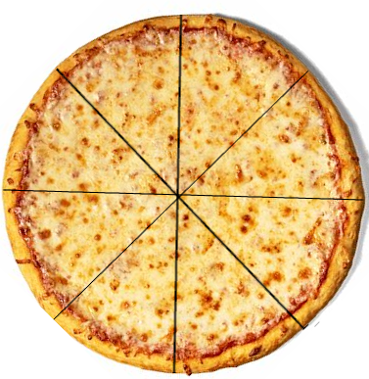

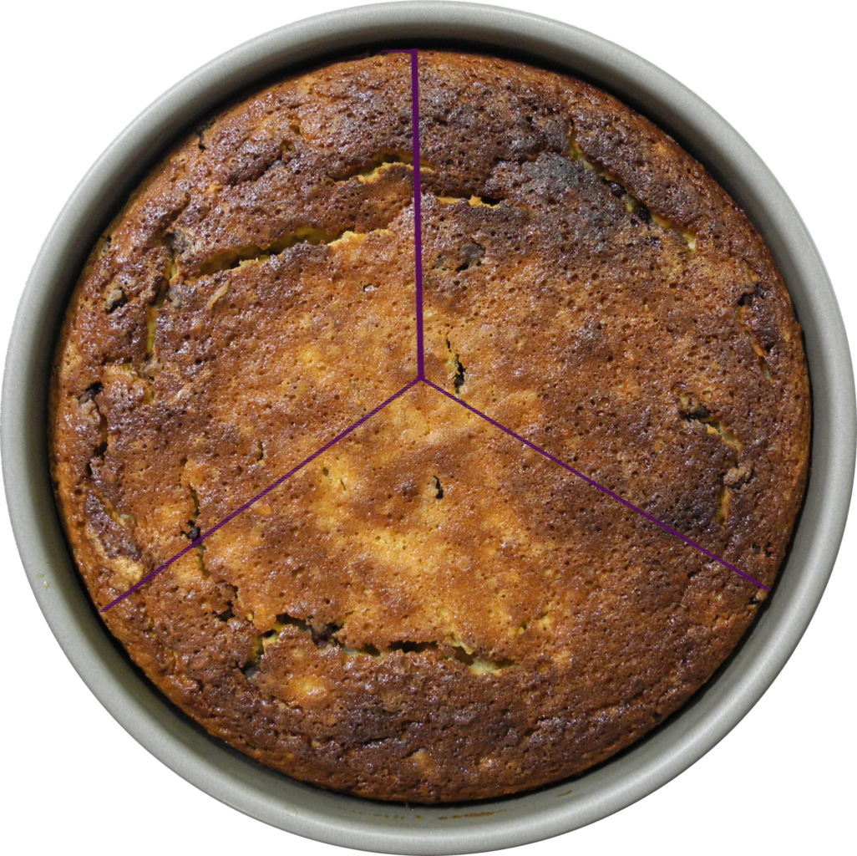

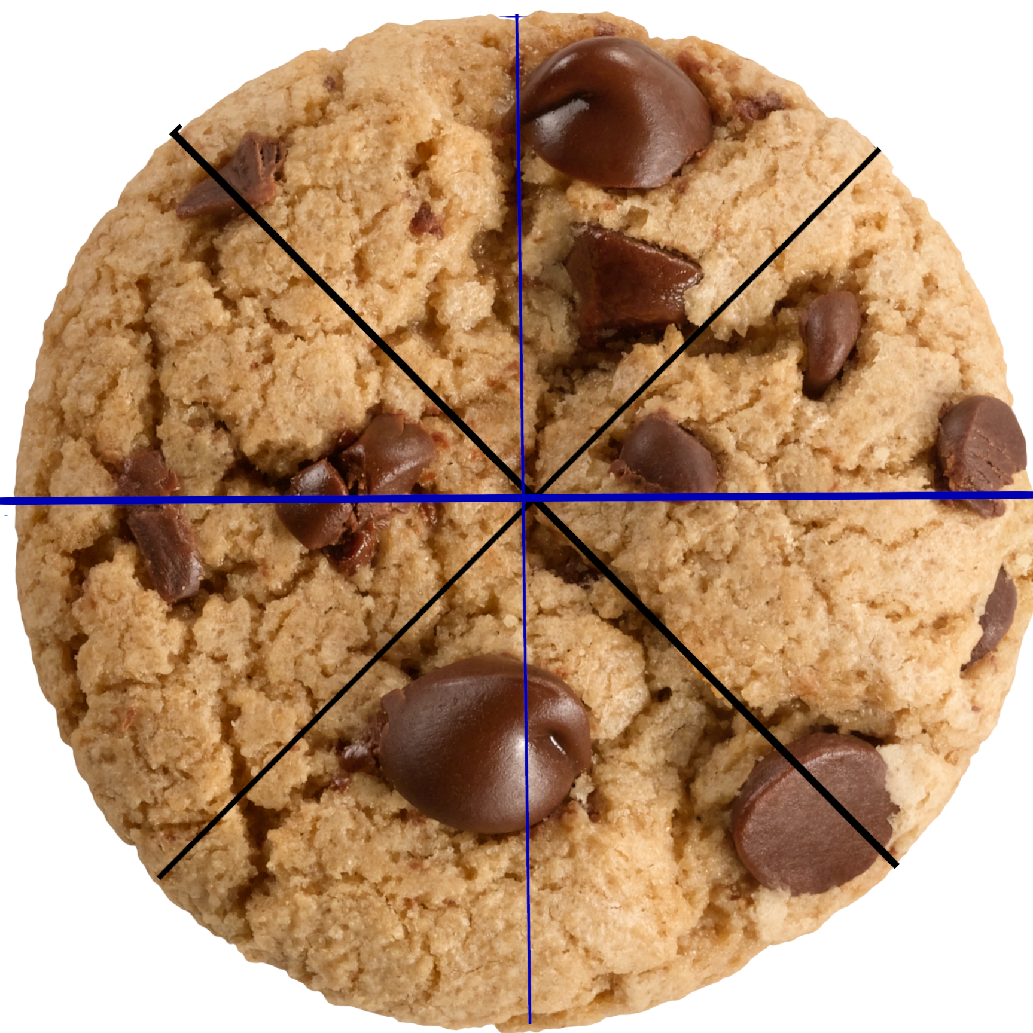
Activités sur le partitionnement
Matériel pour Fair-cake cutting
Matériel pour partitionnement polygone

Slide 4
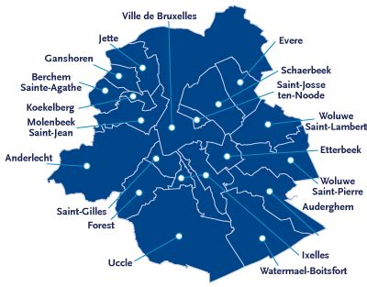

Activités sur la résolution de chemin
Matériel pour cycles Hamiltoniens basiques
Matériel pour cartes (punaises et fils)
Matériel pour partitionnement de la GUI

Slide 5
Activités sur les protocoles de communication
Matériel pour protocole TCP/UDP
Activité sur le Reliable Broadcast
Introduire le broadcast classique ; Question : comment le rendre plus fiable ? ; Introduire le Reliable Broadcast
Matériel pour protocole de communication des drones

Slide 6
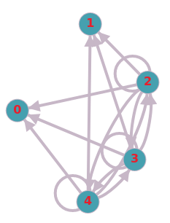
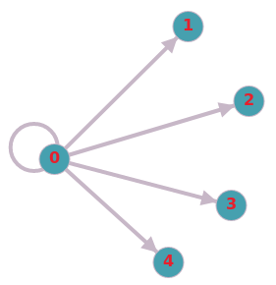
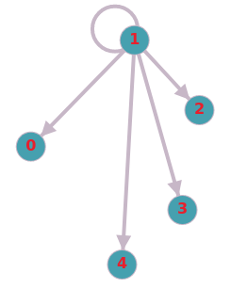
Reliable broadcast

Slide 7
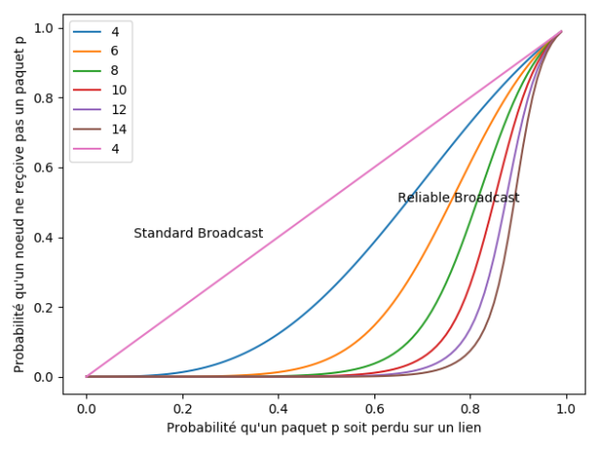
Amélioration des performances

Slide 8
Activités sur le projet de manière générale
Démonstration GUI avec les RaspberryPi

Slide 9
Conclusions
Et demain ?

